Slide 1
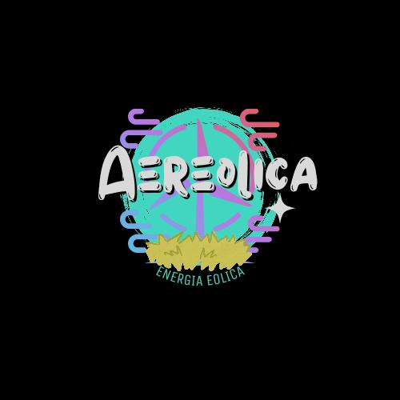

RESUMEN
Resultados
Aereolica es un proyecto que se basa en un aereogenerador de energía eléctrica, se hace usando materiales electrónicos haciendo así una fuente de energía renovable, asequible y llevando así energía eléctrica a los lugares donde comúnmente no hay.
El motor era muy pequeño y de baja energía la que generaba no suficiente para encender un led, se probó un transistor y la energía qué “mejoraba” solo lo apago por completo.
Definición del problema
La contaminación del aire, energía no renovable y de baja calidad.
La energía eólica es no contaminante en el medio y visualmente, una energía económica y de calidad
Mi proyecto revolucionara la energía haciéndola buena del lado económico, ambiental y del lado de la calidad.
Ejemplo: se va la luz por fuertes vientos, la energía eólica trabajara con ese mismo viento para hacer energía temporalmente de remplazo.
De aquí surge la pregunta ¿Será posible hacer un generador de energía eólica?
Aereolica
Materiales
Análisis de resultados
Estructura principal: Se utiliza acero y aleaciones de aluminio para la torre y las palas de la turbina.
Cimientos y torre: Se utiliza acero estructural y hormigón.
Palas: Se utilizan materiales compuestos como la fibra de vidrio o la fibra de carbono reforzada con resina epoxi. También se puede usar poliéster o epoxi reforzado con fibra de vidrio.
Carcasa exterior, ejes, engranajes y componentes eléctricos: Se utilizan acero, cobre, aluminio, otros metales preciosos y plásticos reciclables.
Plataforma: Se cimienta utilizando hormigón armado.
Rotor: Se construyen con acero forjado y placas de fibra de vidrio.
Un motor de mejor rendimiento para que empiece a funcionar, 3 a 12V
Se uso un transistor para que la energía se amplificara por que el motor de corriente directa era de muy baja energía, pero el transistor consumió más energía e hizo que el led prendiera menos
Objetivo General
El objetivo general de la energía eólica es generar energía eléctrica a partir de la fuerza del viento. Para ello, se instalan AEREOGENERADORES que convierten la energía cinética del viento en electricidad.
Objetivos específicos
Generar electricidad: la energía eólica se utiliza para producir electricidad de forma renovable.
Contribuir al desarrollo sostenible: la energía eólica es una fuente de energía renovable y no contaminante.
Generar riqueza y empleo local: la energía eólica contribuye a la generación de riqueza y empleo local.
Hipótesis
Conclusiones
Metodología
Se necesita mejor energía en México ya que no es de calidad no solo para nosotros si no también para el medio ambiente, la energía eólica servirá para cuidar nuestro planeta y economía ya que es más barata.
Materiales: Poliéster o epoxy reforzado con fibra de vidrio. Fibra de carbono. Arañadas.
Si es posible hacer un generador de energía eólica a partir de materiales eléctricos.
Energia eolica
.Aereogeneradores (transformador de energia cinética del viento a energia electrica)
Viento (la fuente de energia)
Energia cinética (fuerza del viento)
Bibliografía
Marco teórico
Julian Borquez Ibarra
2do secundaria
INEI
Hurtado Zamora, O. (2017). Evaluacion de un modelo para las decisiones de inversion en proyectos de energias renovables y optimizar su rentabilidad – caso peruano energia eolica.
Valdez, A.G., Granda, M.M., y Pedemonte, P.A.S. (2022). Analizis del desarrollo y potencial de la energia eolica en el Peru. Ingenieria industrial, (43), 177 198.

